Slide 1

Empresa Data-driven:
Ir de la visión al valor
Diego Fernández
Senior Solutions Architect
AWS

Slide 2

El valor de los datos por detrás de su crecimiento
90% 32%
de los datos de hoy
De las compañías reportaron que lograron valor a partir de los datos
Estadísticas provistas por Accenture study
`
se crearon en los últimos 2 años
Estadísticas provistas por
Worldwide IDC Global DataSphere Forecast, 2022–2026

Slide 3



Se usan datos
Desde hace 18000 A.C.

Slide 4

Evolución de los datos de la empresa
Data conocida Data informada
Data gestionada
Capacidad | Datos | Insights | Acciones
Consumidor | Ejecutivos | Expertos funcionales | Todos
Preguntas | ¿Qué pasó? | ¿Por qué pasó? | ¿Cómo hacer que suceda?
Propietario | Nadie es responsable | Alguien es responsable | Datos me ayudan en mi trabajo
Actividad
Crear reportes para que otros los usen
Analizar datos para encontrar patrones
Actuar y experimentar a diario
Naturaleza
Altamente agregado, altamente formateado
Agregados con algunos drill downs
Granular, flexible, y escalable
Tecnología
Bases de datos y legados
Data warehouse/ consultas interactivas
Cloud, AI/ML

Slide 5


Empresa Data-Driven
Resultados
Valor al Negocio
Acciones
Insights
Datos

Slide 6


Materializando la visión de una empresa data-driven
Cultura
Organización
Mecanismos
Ejecución
Creencias, valores, y comportamientos que crean una cultura data-driven
Estructura y roles que aceleran los resultados data-driven
Procesos que habiliten y escalen efectivamente el uso de datos
Método de ejecución y herramientas para aprovechar el valor de los datos

Slide 7


Cultura
Datos de hechos, no sentimientos; autonomía para actuar, no feudos que contentar
© 2023, Amazon Web Services, Inc. or its affiliates. All rights reserved.

Slide 8

Cultura
Conectar
Permitir
Educar
Eliminar

Slide 9


Es una puerta de una-vía o dos-vías?
Cultura

Slide 10
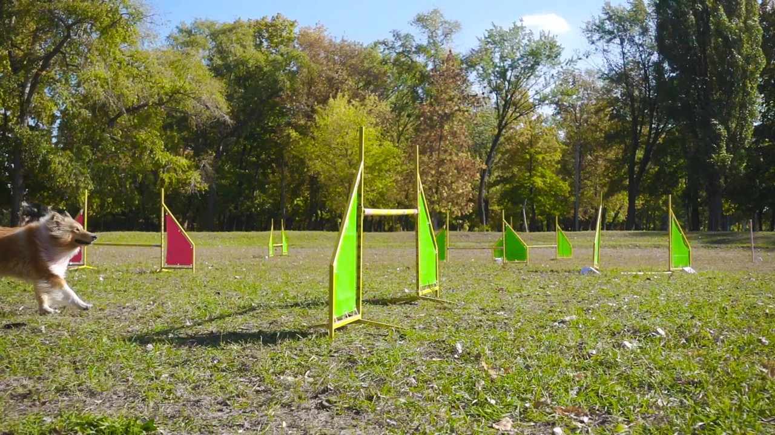

Organización
Organizar para agilizar, no controlar
© 2023, Amazon Web Services, Inc. or its affiliates. All rights reserved.

Slide 11

Organización Data-Driven
Organización
Alinearse entorno a resultados, no a actividades
Adoptar equipos autónomos multifuncionales
Se espera que los equipos actúen y están empoderados para hacerlo
Operar con la mentalidad “si lo construyes, lo gestionas”

Slide 12


Mecanismos
Los mecanismos funcionan, no son solo buenas intenciones
© 2023, Amazon Web Services, Inc. or its affiliates.
© 2023, Amazon Web Services, Inc. or its affiliates. All rights reserved.

Slide 13
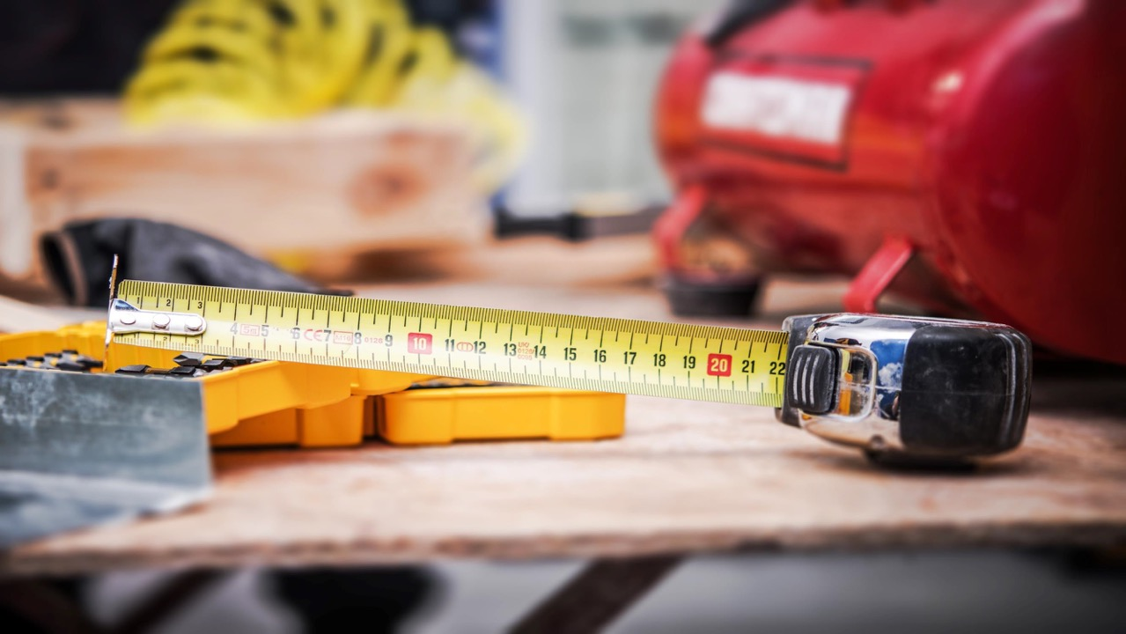

Medir
Mecanismos
Mide lo correcto, no todo

Slide 14

Medir
Mecanismos
Cantidad de clavos manufacturados

Slide 15
Medir
Mecanismos
Cantidad de clavos manufacturados
Peso de cada clavo
VS.
“When a measure becomes a target, it ceases to be a good measure.”
Ley de Goodhart

Slide 16

Gobernar
Mecanismos
Gobernar para permitir, no restringir

Slide 17
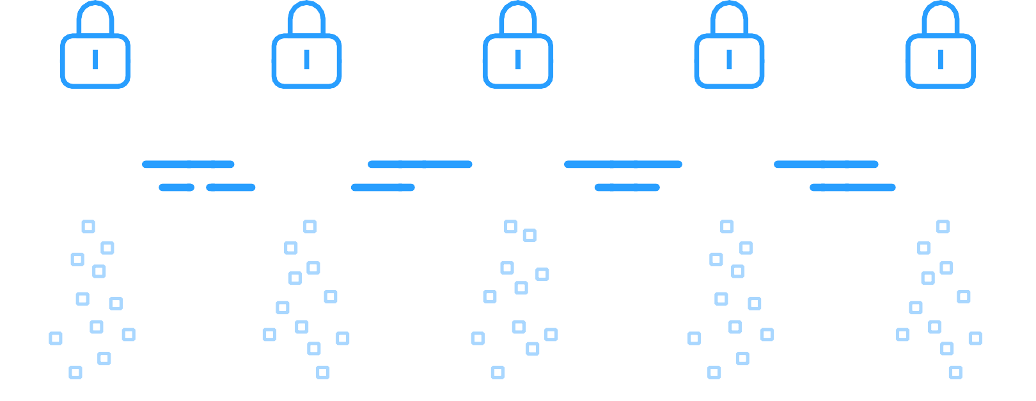
Gobernar ayuda a moverse rápido
Mecanismos

Slide 18
¿Cómo? – Principios
Mecanismos
Haremos que el camino seguro sea el camino de menor resistencia
Permitimos que nuestros clientes hagan lo correcto de manera fácil y por defecto
Si resulta difícil, practícalo con mayor regularidad
La rapidez no comprometerá la seguridad ni el cumplimiento normativo
Ser seguros y cumplir con las normas no resultará en un progreso lento ni en una pobre proliferación de datos

Slide 19


Ejecución
Parte de las necesidades del negocio, no de los datos existentes
© 2023, Amazon Web Services, Inc. or its affiliates. All rights reserved.

Slide 20

Ejecución
Evita construir un lago de datos sin propósito
© 2023, Amazon Web Services, Inc. or its affiliates. All rights reserved.

Slide 21

En su lugar
Ejecución
Si no se puede capturar, no se puede consumir
Integrar datos en el corazón de los productos
Usar la herramienta correcta para el trabajo correcto

Slide 22



Estrategia de datos de extremo a extremo
Ejecución
Almacenar & Consultar Integrar
Actuar
PARA APLICACIONES
PARA ANALÍTICA Y MACHINE LEARNING
ANÁLISIS
Data Warehouse
Amazon Redshift
Amazon EMR
Amazon Aurora
Amazon Redshift
GENTE
Fuentes de datos
A P P S
Data Lake
DISPOSITIVOS
I O T / DISPOSITIVOS
AWS Glue
M A C H I N E L E A R N I N G
INTELIGENCIA DE NEGOCIOS
A P P / L O G S
Amazon DynamoDB
Amazon S3
DATOS DE TERCEROS
Amazon Kinesis & Amazon MSK
Amazon SageMaker AI
Amazon QuickSight
Catalogar & Gobernar | Amazon SageMaker Catalog
© 2023, Amazon Web Services, Inc. or its affiliates. All rights reserved.
© 2023, Amazon Web Services, Inc. or its affiliates. All rights reserved.

Slide 23

Ejecución
Piense en grande, inicie pequeño, escale rápido
© 2023, Amazon Web Services, Inc. or its affiliates. All rights reserved.

Slide 24

¡Gracias!
Diego Fernández
dferaya@amazon.com

